Slide 1
შიდასახელმწიფოებრივი მნიშვნელობის აბაშა – გაღმა კოდორი – გულეისკირი - ჯაპანას საავტომობილო გზის კმ31 (30+375) – ზე მდინარე ფიჩორზე არსებული სახიდე გადასასვლელის ნაცვლად ახალი სახიდე გადასასვლელის მშენებლობის და ექსპლუატაციის პროექტის გარემოზე ზემოქმედების შეფასების ანგარიში
საქართველოს საავტომობილო გზების დეპარტამენტის
გარემოსა და სოციალურ საკითხთა სამსახური

Slide 2
წინამდებარე მოხსენება შიდასახელმწიფოებრივი მნიშვნელობის აბაშა – გაღმა კოდორი – გულეისკირი - ჯაპანას საავტომობილო გზის კმ31 (30+375) – ზე მდინარე ფიჩორზე არსებული ახალი სახიდე გადასასვლელის მშენებლობის პროექტისათვის მომზადებულ გარემოზე ზემოქმედების შეფასების ანგარიშს.
აღნიშნული ანგარიში დამუშავებულია გზების დეპარტამენტსა და შპს „ავანბეკ“- ს შორის გაფორმებული 13.05.2019წ #ე.ტ .68-13 ხელშეკ­რუ­ლების საფუძ­ველზე.
ხელშეკრულების თანახმად სამუშაოების ჩატარების ხანგრძლივობა წარმოადგენს 12 თვეს.
პროექტს ახორციელებს საქართველოს რეგიონული განვითარების და ინფრასტრუქტურის სამინისტროს საავტომობილო გზების დეპარტამენტი.

Slide 3
არსებული მდგომარეობა
საპროექტო სახიდე გადასასვლელის მიმდებარე ტერიტორია დაუსახლებელია და ნაწილობრივ დაკავებულია სასოფლო – სამეურნეო დანიშნულების მიწის ნაკვეთებით, ხოლო ნაწილობრივ აუთვისებელია. საპროექტო უბანთან ყველაზე ახლომდებარე დასახლებული პუნქტია სოფელი ჯაპანა, რომელიც მდებარეობს 1 კმ-ში. საპროექტო გზა წარმოადგენს მნიშვნელოვან სატრანსპორტო არტერიას, როგორც აბაშის და ლანჩხუთის მუნიციპალიტეტებისთვის, ასევე მთლიანად გურიის და სამეგრელო-ზემო სვანეთის მხარეებისთვის
არსებული სახიდე გადასასვლელი წარმოადგენს ერთმალიან ფოლადის ხიდს სქემით 1X14.8მ. მისი მთლიანი სიგრძე შეადგენს 16.0მ, ხოლო გაბარიტი 5.0მ. ხიდის ვაკისის მთლიანი სიგანე შეადგენს 5.36მ. არსებულ ხიდზე არ არის ტროტუარები. არსებული ხიდის სავალი ნაწლის ორივე მხარეს მოწყობილია ლითონის მოაჯირები.

Slide 4
არსებული მდგომარეობა
არსებული ხიდის გამოკვლევის პროცესში გამოვლინდა მთელი რიგი დეფექტები და დაზიანებები:
ძლიერ დაზიანებულია და დეფრმირებულია ხიდის სავალი ნაწილის ფოლადის ფურცლები;
ხიდის სავალ ნაწილზე არ არის მოწყობილი თვალამრიდები
ფოლადის მოაჯირი კოროზირებულია;
მალის ნაშენი და სავალი ნაწილის ფოლადის კონსტრუქციები დაჟანგულია
გამორეცხილია ბურჯების რკინაბეტონის საძირკვლები
ასეთ პირობებში ხიდის შეკეთება და რეკონსტრუქცია ფაქტობრივად შეუძლებელია.

Slide 5
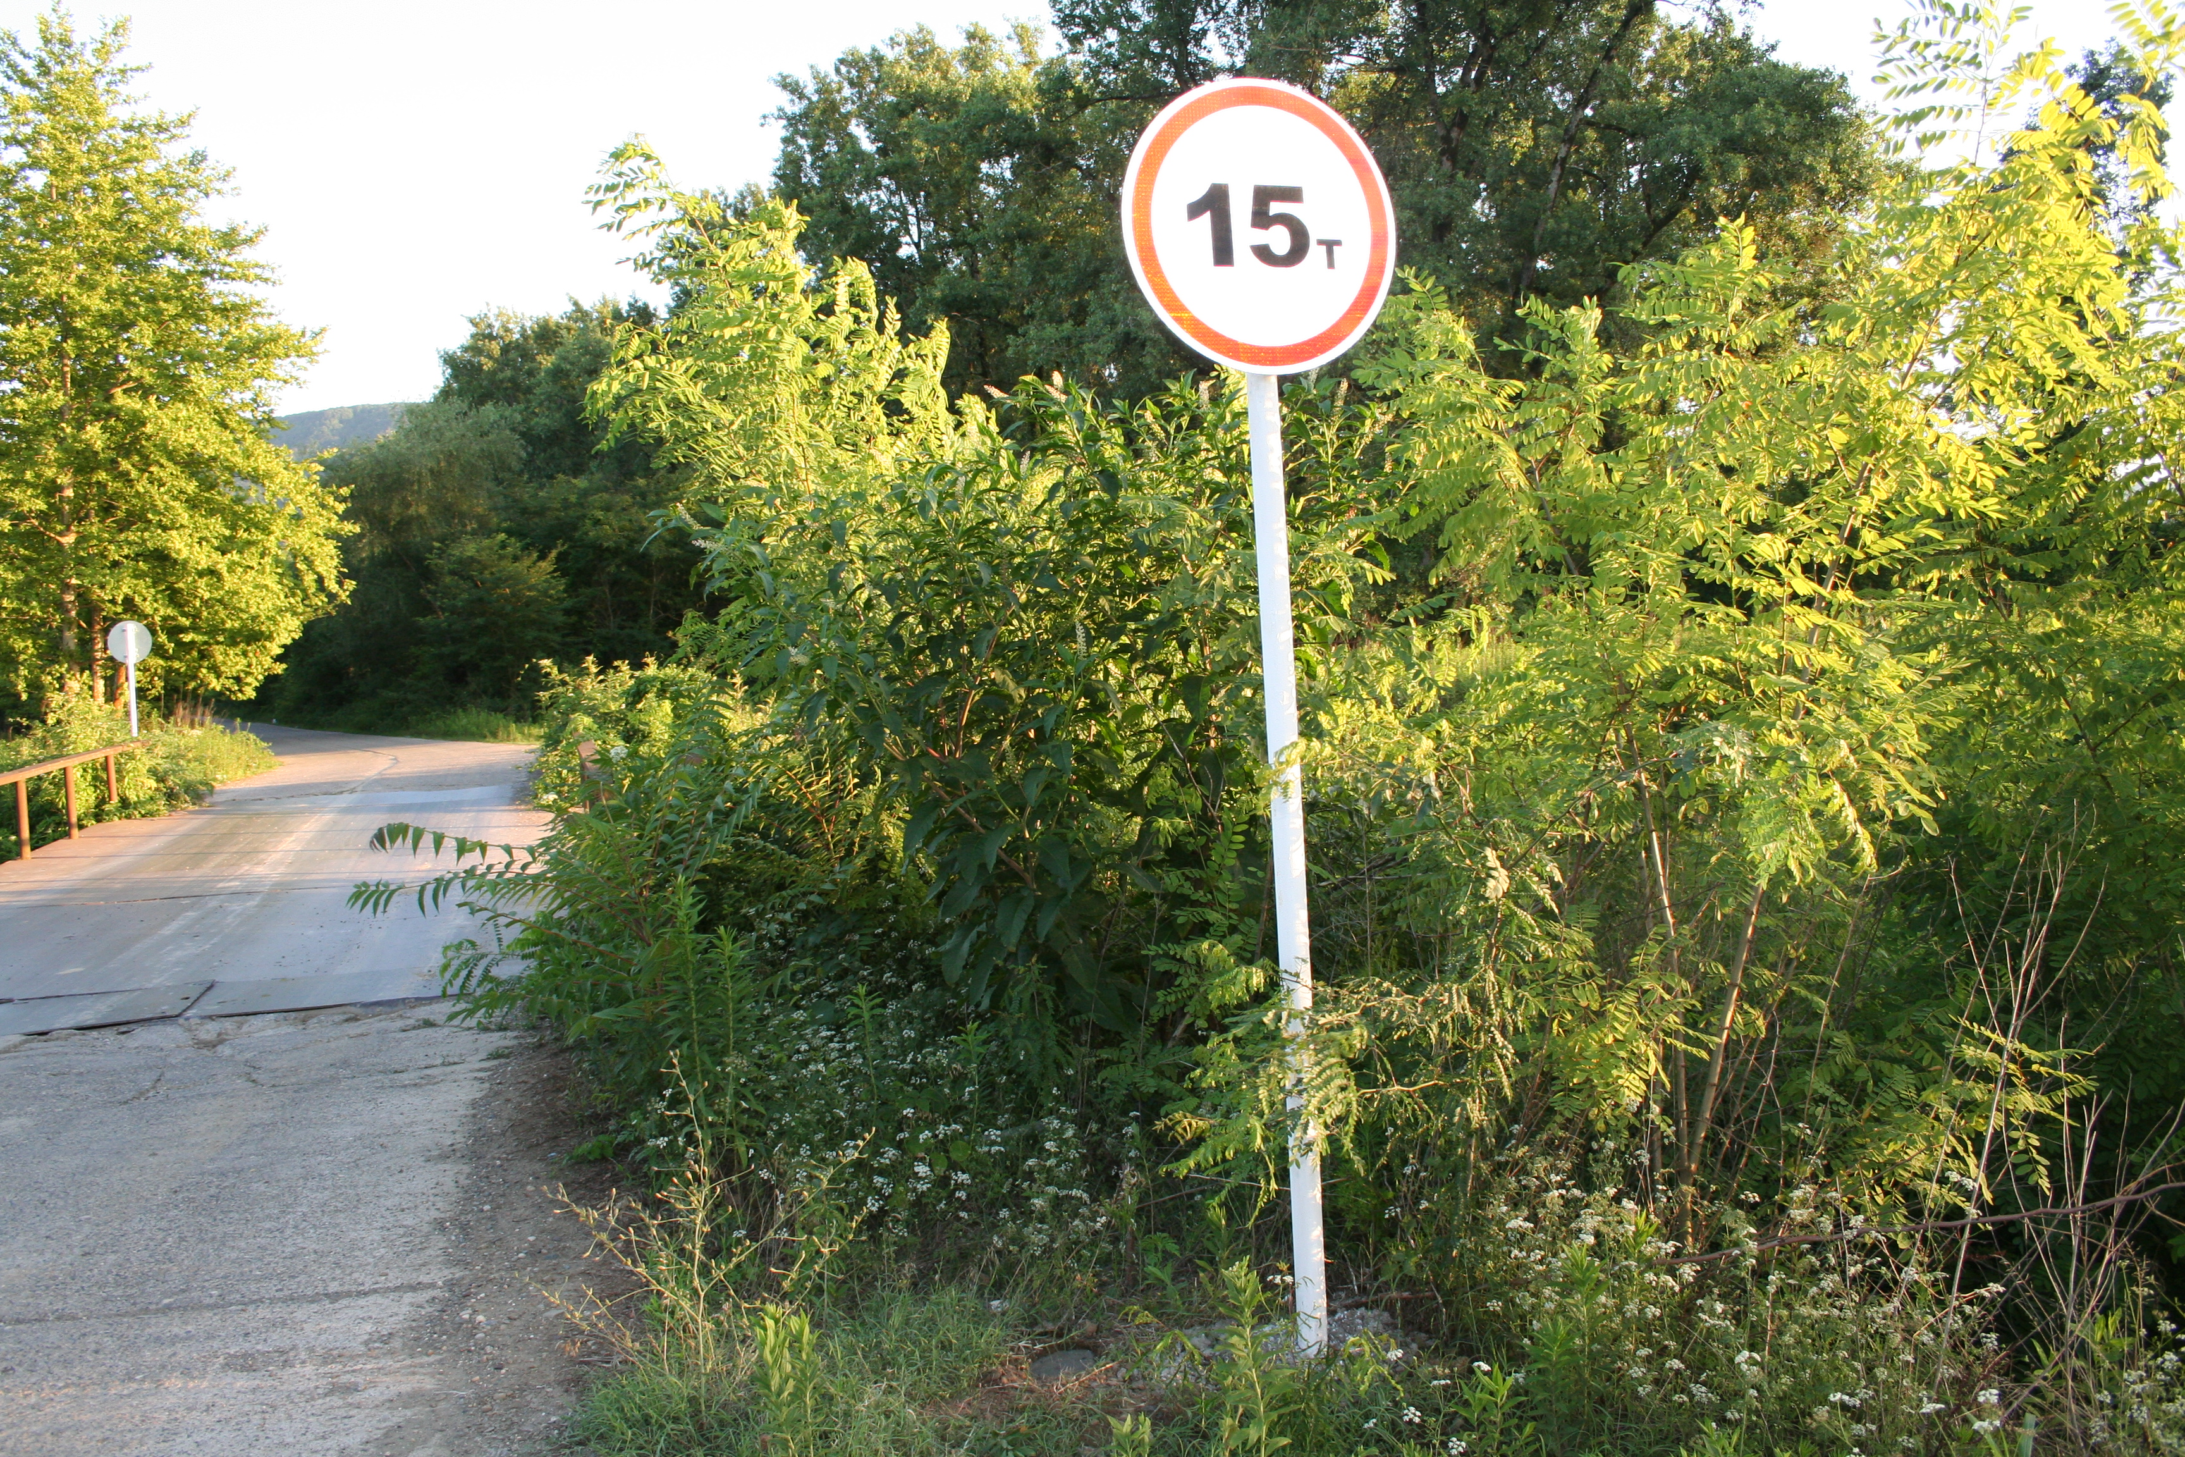
არსებული ხიდის სურათი.

Slide 6
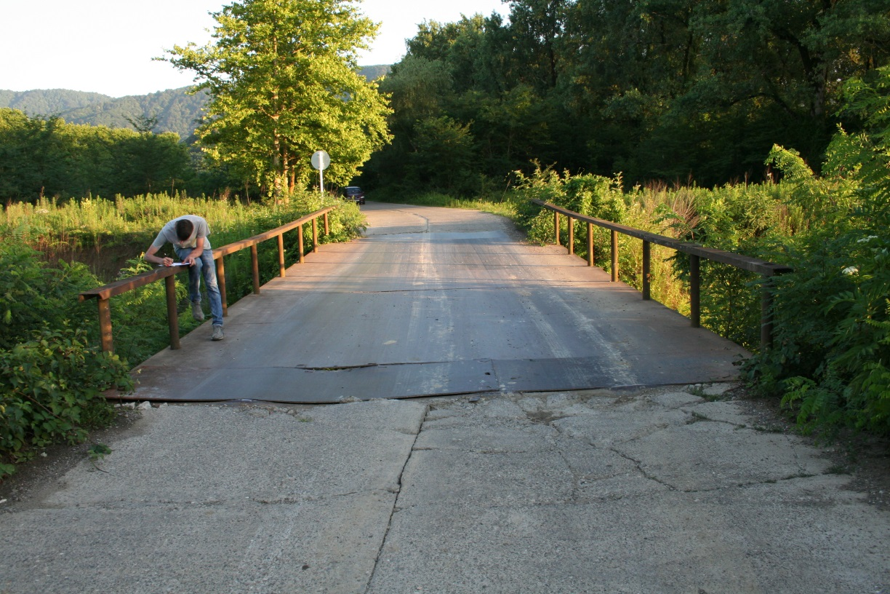

Slide 7
საპროექტო გადაწყვეტილება
ახალი ხიდის ღერძი ემთხვევა არსებული ხიდის ღერძს.
საპროექტო ხიდი ერთ მალიანია, სქემით 1X18,0მ. ხიდის მთლიანი სიგრძეა 25,32მ. ხიდის გაბარიტია 7,5მ+2X0,75მ. სტატიკური სქემის მიხედვით ხიდის მალის ნაშენი ჭრილი სისტემის არის. ხიდი გეგმაში განლაგებულია გზის სწორ მონაკვეთზე და კვეთავს მდ.ფიჩორს 840 – ით . გრძივ პროფილზე ხიდის ქანობია 0,5%. ხიდის ბურჯებად მიღებულია მონოლითური რკინაბეტონის, წოლანა ტიპის. თითვეული ბურჯი შედგება როსტვრკისგან, საკარადე კედლისგან, საყრდენი ბალიშებისგან და ფრთებისგან. ბურჯები ეფუძვნებიან ხიმინჯოვან საძირკვლებს. თითვეული ხიმინჯოვანი საძირკველი ეწყობა თერთმეტ ორ რიგში, ჭადრაკულად განლაგებული ხიმინჯისგან, დიამეტრით 0,9მ და სიგრძით 15,0მ. ხიმინჯების ცენტრებს შორის მანძილი ხიდის განივი მიმართულებით შეადგენს 1,9მ, ხოლო განივი მიმართულებით 1.7მ. ხიდის მალის ნაშენი შედგება კარკასული ტიპის, თ – ფორმის, ანაკრეფი კონსტრუქციის რკინაბეტონის კოჭებისგან, სიგრძით 18,0მ. კოჭების საანგარიშო სიგრძეა 17,4მ. მალის ნაშენის განივ კვეთში განლაგებულია 6 კოჭი, ბიჯით 1,7მ. ერთმანედთან კოჭები მონოლითდებიან გრძივი გამონოლითების ნაკერებით. ხიდის სავლი ნაწილის სიგანეა 7,5მ. სავალი ნაწილი შედგება ორი სამოძრაო ზოლისგან, თითოეული სიგანით 3,25მ და უსაფრთხოების ზოლებისგან, სავალი ნაწილის ორივე მხარეს, თითოეული სიგანით 0,5მ. სავალი ნაწილის ორივე მხარეს გათვალისწინებულია 0,75მ – ანი სიგანის ტროტიარების მოწყობა. ტროტუარები სავალი ნაწილისგან გამოყოფილია ლითონის ზღუდარებით, სიმაღლით 0,75მ. ტროტუარებზე გათვალისწინებულია ლითონის მოაჯირების მოწყობა, სიმაღლით 1,1მ. სავლი ნაწილის სამოსად მიღებულია ცემენტობეტონის საფარი, სისქით 8სმ. ხიდზე გათვალისიწნებულია წყლის არინება ორგანიზირებული წესით. მალის ნაშენზე ეწყობა წყალმიმღები ძაბრები. ძაბრებიდან მილების საშუალებით წყალი გაედინება ხიდის მიმდებარედ

Slide 8
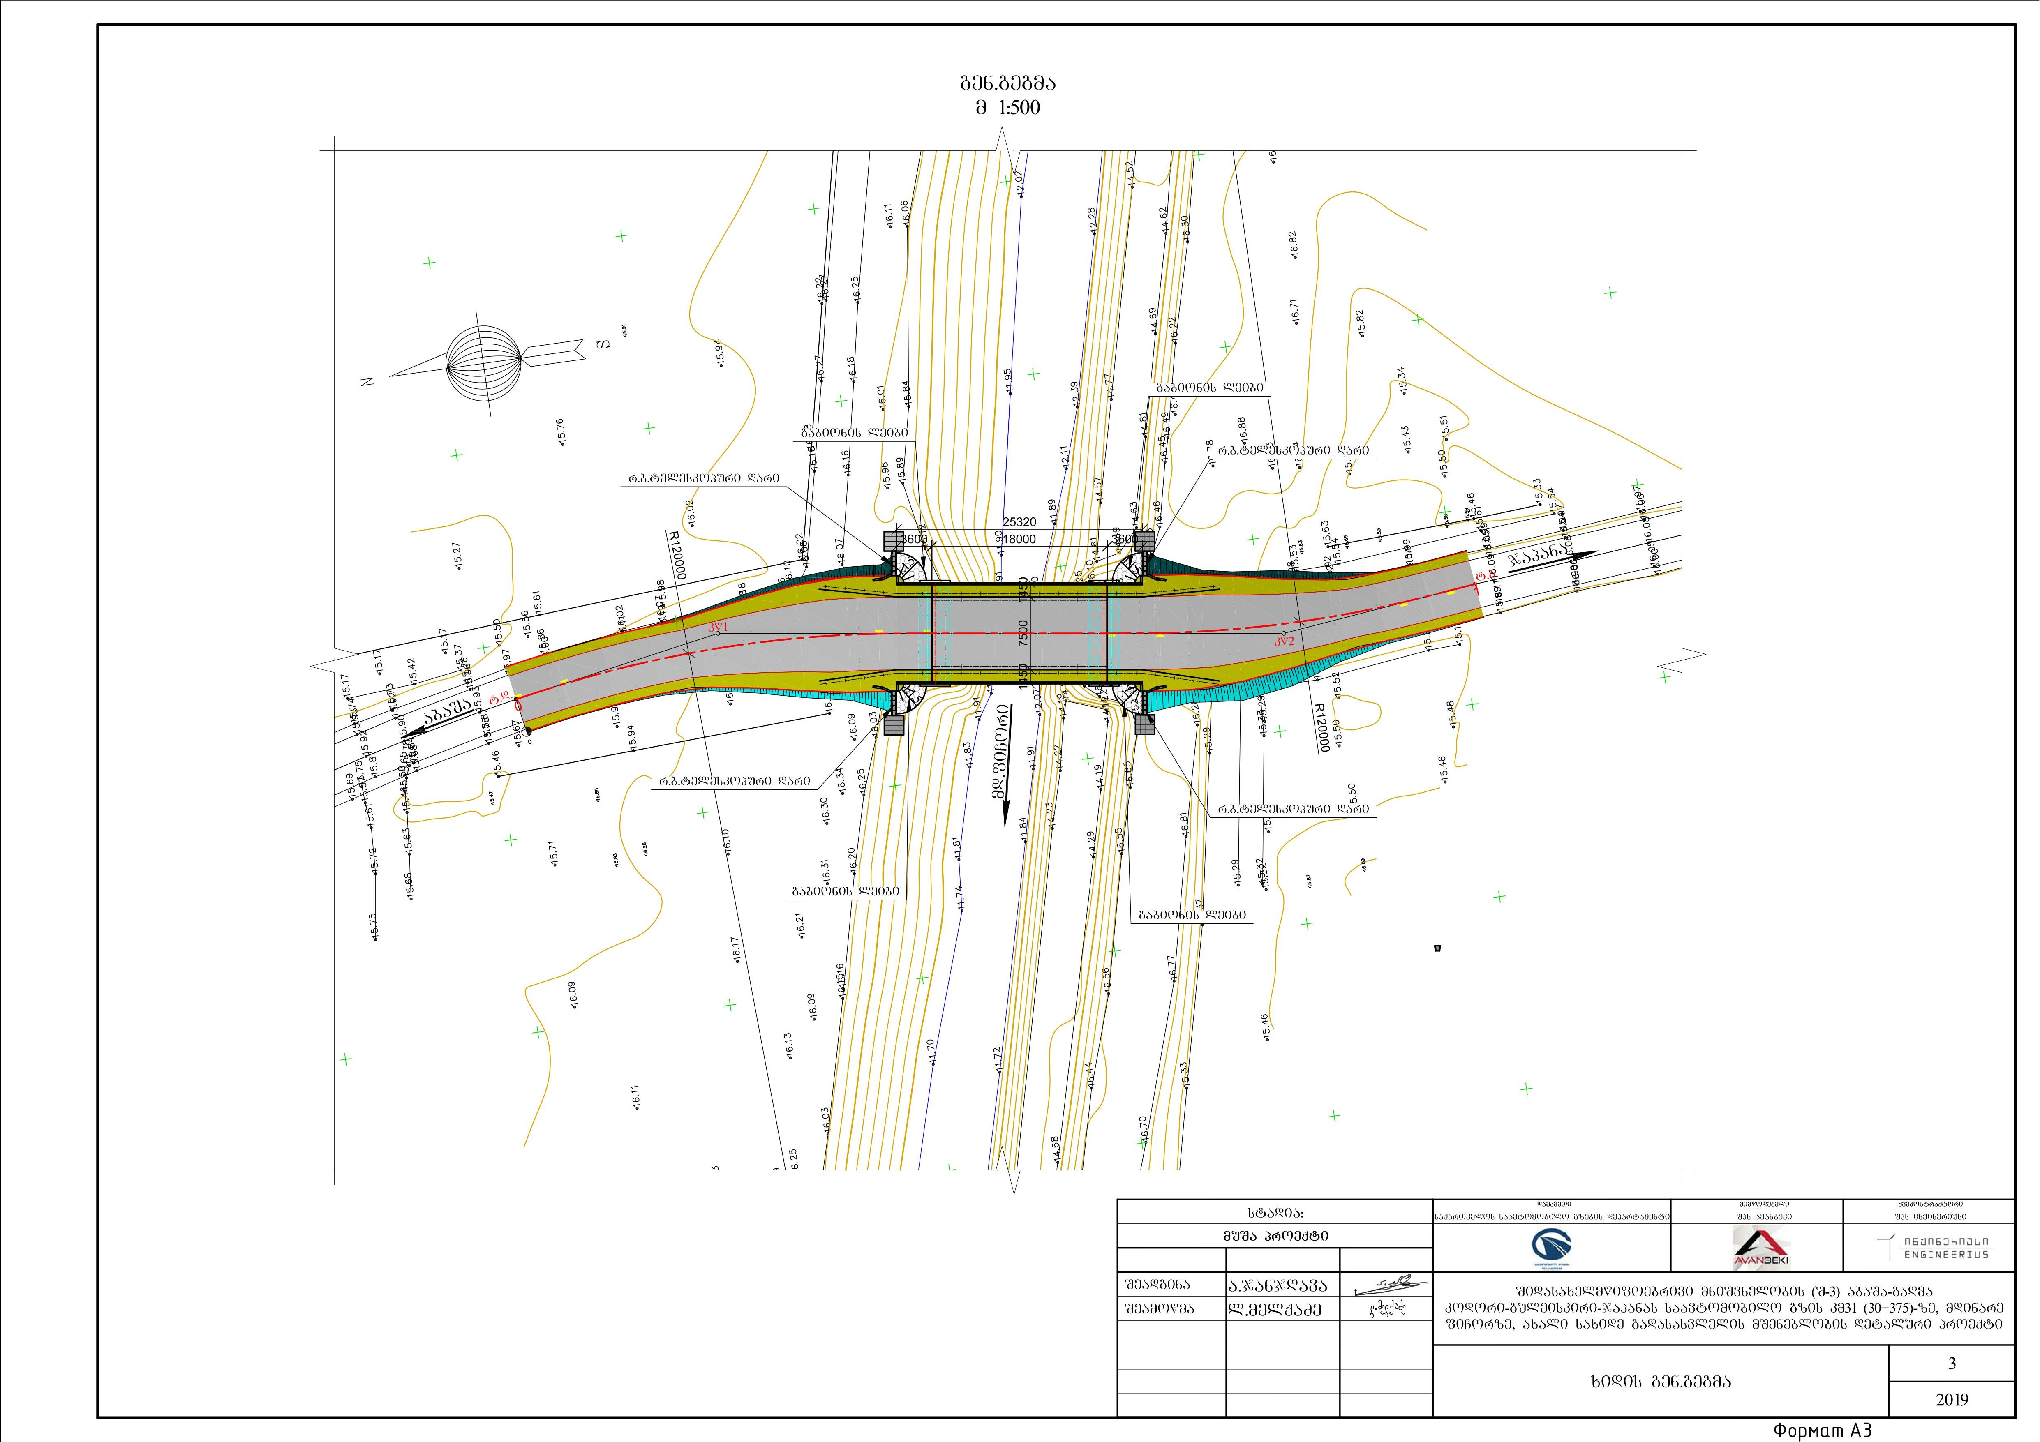

Slide 9
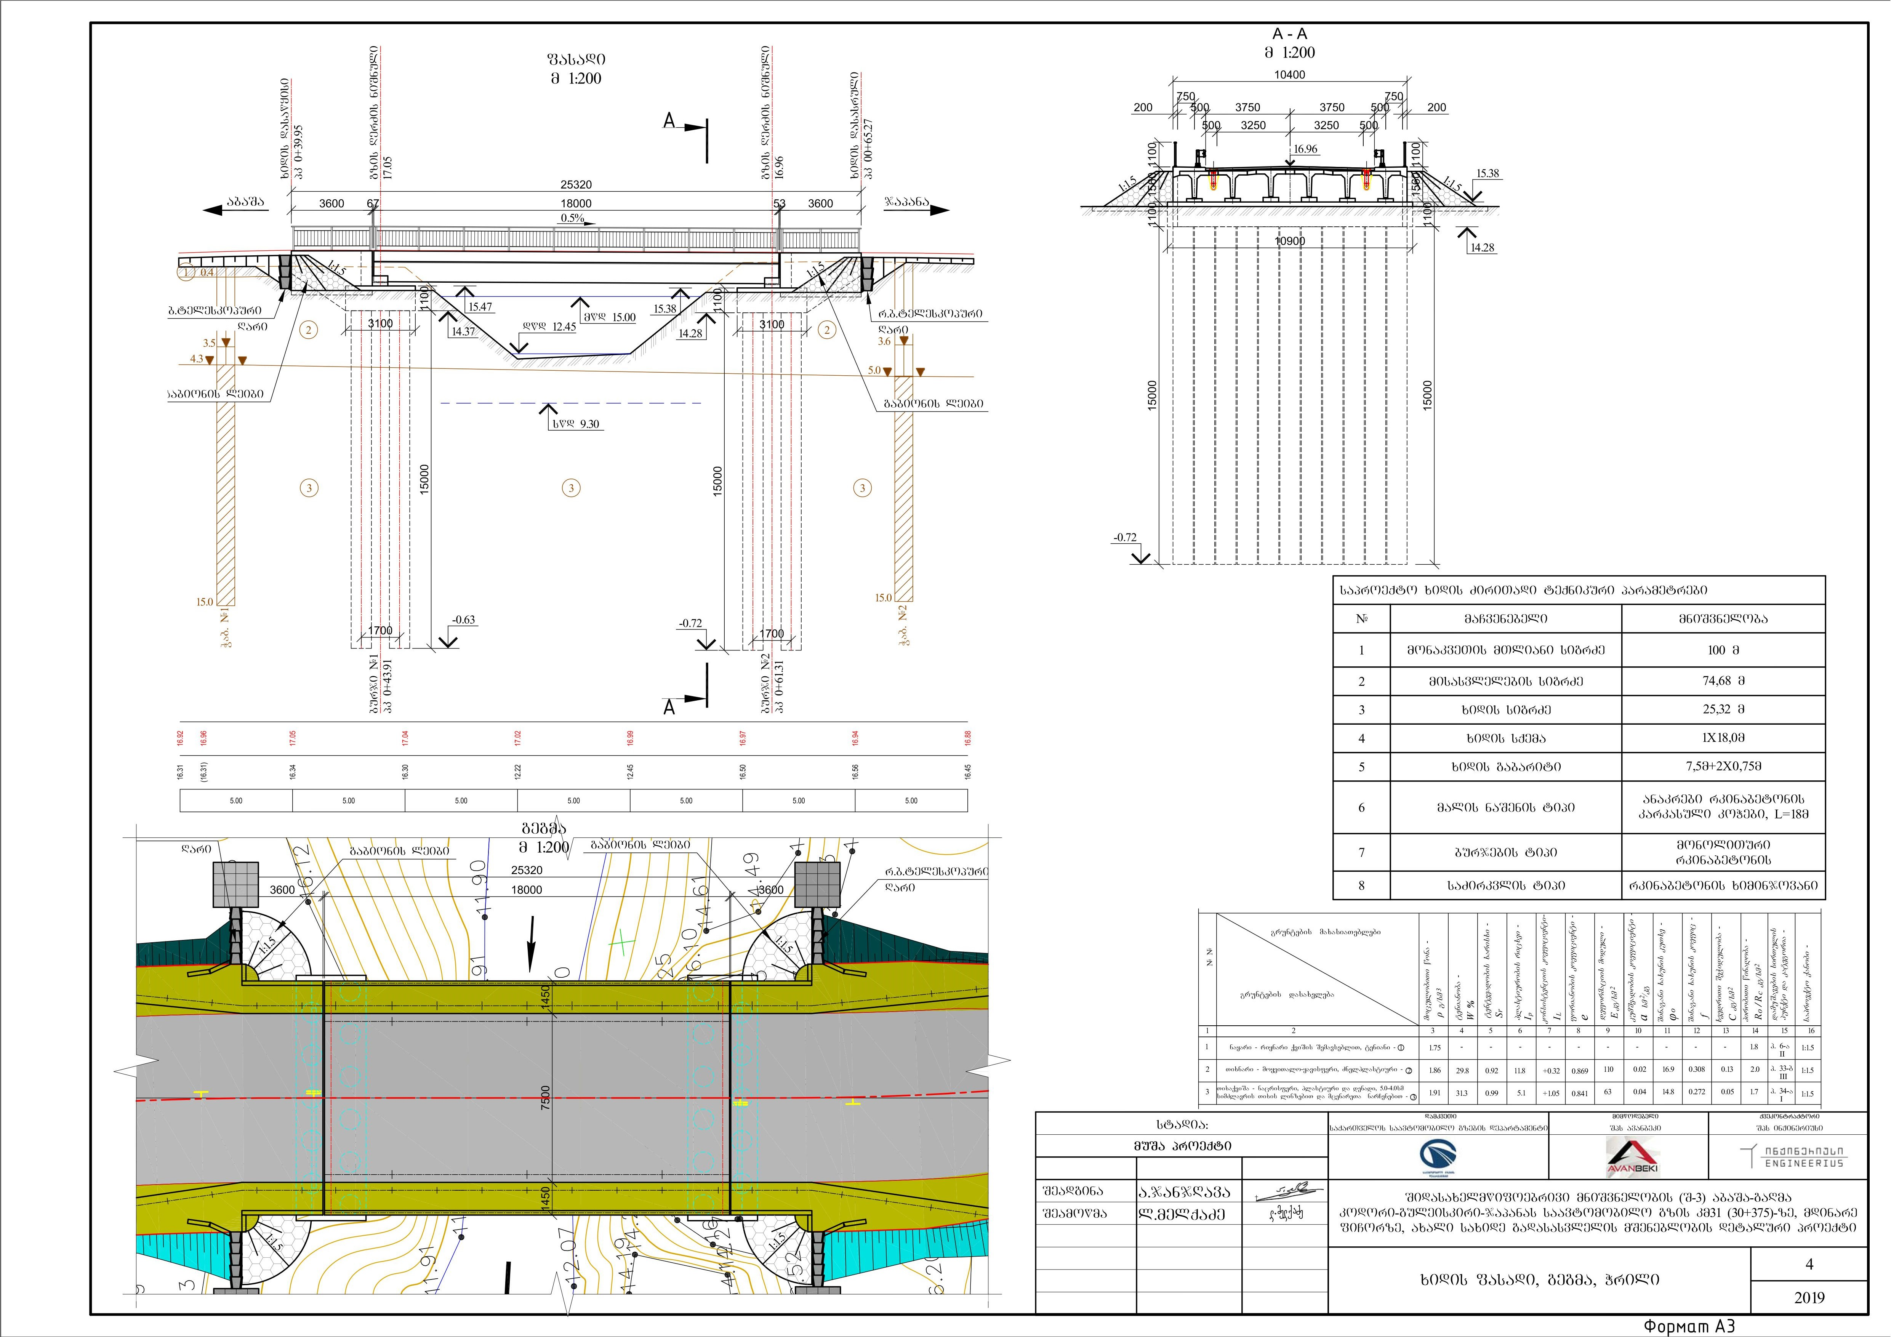

Slide 10
მისასვლელი გზები
რეკომენდირებული ვარიანტი გულისხმობს შიდასახელმწიფოებრივი მნიშვნელობის აბაშა – გაღმა კოდორი – გულეისკირი – ჯაპანას საავტომობილო გზის კმ31 (30+375)-ზე, მდ.ფიჩორზე, ახალი სახიდე გადასასვლელის მოწყობას. გზის საპროექტო მონაკვეთის საანგარიშო სიჩქარედ განისაზღვრა 60კმ/სთ. გზის საპროექტო მონაკვეთზე შენარჩუნებულია არსებული გზის გეგმის გეომეტრიული პარამეტრები და გზის საპროექტო მონაკვეთის ღერძი ემთხვევა არსებული გზის ღერძს, შესაბამისად ახალი სახიდე გადასასვლელი ეწყობა არსებული გზის ღერძზე. საპროექტო სახიდე გადასასვლელი შედგება ხიდისგან, სიგრძით 25,32მ და ხიდთან მისასვლელებისგან, ჯამური სიგრძით 74,68მ.
ხიდთან მისასვლელები დაპროექტებულ იქნა ორზოლიანი მოძრაობისთვის, არსებული გზის ვაკისის პარამეტრების ანალოგიურად.

Slide 11
საპროექტო ხიდის პარამეტრები
ხიდის მთლიანი სიგრძე | ხიდის გაბარიტი | ხიდის სქემა | მალის ნაშენის ტიპი | კოჭების რაოდენობა | საძირკვლის ტიპი | ბურჯების ტიპი
25.32მ | 7.5m+2X0.75მ | 1X18.მ. | ანაკერები, კარკასული ტიპის რკინაბეტონის კოჭები | 6 ც | ხიმინჯოვანი | მონოლითური რკინაბეტონის წოლანა ტიპის

Slide 12
მშენებლობის ორგანიზება და დროებითი გზის მოწყობა.
მშენებლობა გათვალისწინებულია გზაზე მოძრაობის შეუწყვეტლად;
პირველ ეტაპზე მოეწყობა დროებითი ასაქცევი გზა და ხიდი, დროებითი გზის სიგრძე შეადგენს 100მ, სიგანე 4,5მ;
დროებით ხიდად გამოყენებულია არსებული ხიდის კონსტრუქცია, რომელის არის მთლიანად ლითონის ელემენტებისგან შედგენილი შესაბამისად დროებითი ხიდის მალის ნაშენი მოეწყობა არსებული ხიდის მალის ნაშენით;
მშებებლობის დასრულების შემდეგ უნდა დაიშალოს დროებითი ასაქცევი გზა და ხიდი.

Slide 13
. მოძრაობის უსაფრთხოებისათვის დროებითი გზა უნდა აღიჭურვოს შესაბამისი საგზაო ნიშნებით.

Slide 14
საპროექტო ხიდი, დროებითი გზა და სამშენებლო ბანაკი
დაგეგმილი საქმიანობის სპეციფიკისა და შესასრულებელ სამუშაოთა მოცულობის გათვალისწინებით მძლავრი ინფრასტრუქტურის მქონე სამშენებლო ბანაკების მოწყობა საჭირო არ არის.
სამშენებლო სამუშაოების წარმოებისათვის მარცხენა სანაპიროზე ეწყობა დროებითი ბაზა საყოფაცხოვრებო ნაგებობებით, საწარმოო უბნებით და მექანიზმების გასაჩერებელი ადგილით, საერთო ფართობით 250 კვ.მ.
მიწის ნაყოფიერი ფენის დროებით დასაწყობება მოხდება სამშენებლო ბანაკის ტერიტორიაზე.
სამშენებლო მოედნის მოსაწყობად საჭირო ნაგებობები და კონტეინერები.
სადარაჯო ჯიხური_1ც.
სასაწყობე კონტეინერი_1ც.
ბიოტუალეტი_1ც.
საოფისე კონტეინერი _1ც.
არმატურის ცეხის ფარდული_80მ2.

Slide 15
საპროექტო ხიდი, დროებითი გზა და სამშენებლო ბანაკი
დაგეგმილი პროექტისათვის გათვალისწინებული არ არის გარემოზე ზემოქმედების ისეთი წყაროების მოწყობა, როგორებიცაა ბეტონის ან ასფალტბეტონის საამქრო და სხვ;
საქმიანობის განხორციელებისათვის საჭირო ინერტული მასალის შესყიდვა - ასფელტ-ბეტონით მომარაგება, მოხდება მუნიციპალიტეტში მდებარე ასფალტ-ბეტონის ქარხნიდან;
ქვიშა-ხრეშოვანი მასალით მომარაგება მოხდება არსებული ლიცენზირებული კარიერიდან.

Slide 16
ინფორმაცია პროექტის შესახებ
სამშენებლო სამუშაოებზე დასაქმდება დაახლოებით 15 ადამიანი, რომელთა უმრავლესობა ადგილობრივი მოსახლეობაა, ხოლო რამდენიმე მოწვეული სპეციალისტის საცხოვრებლად გამოყენებული იქნება მიმდებარე სოფლების ტერიტორიაზე დაქირავებული ინდივიდუალური საცხოვრებელი სახლები.
მშენებლობაში დასაქმებულთა შორის იქნება ადგილობრივი მოსახლეობა (8 ადამიანი).
ყოველივე აღნიშნულის გათვალისწინებით საავტომობილო ხიდის მშენებლობისათვის საცხოვრებელი ბანაკის მოწყობა დაგეგმილი არ არის.

Slide 17
ცხრილი მშენებლობაში დასაქმებულთა რაოდენობა
# | პერსონალი | რაოდენობა
1 | ობიექტის მენეჯერი | 1
2 | ხიდების ინჟინერი | 1
3 | უსაფრთხოების ინჟინერი | 1
4 | ადგილობრივი მუშა ხელი | 8
5 | ობიექტის დაცვა | 2
6 | მექანიზატორი | 2

Slide 18
მცენარეული საფარის და ნიადაგის ნაყოფიერი ფენის მოხსნა
პროექტი სპეციფიკიდან გამომდინარე მიწის ნაყოფიერი ფენის მოხსნის სამუშაოების ჩატარება საჭირო იქნება ძირითადად სახიდე გადასასვლელის მშენებლობისათვის დროებითი გზების მოწყობის დროს,
პროექტით გათვალისწინებული მოსახსნელი მიწის ნაყოფიერი ფენის საერთო რაოდენობა იქნება 50 მ^{3.} როგორც ზემოთ იყო აღნიშნული მიწის ნაყოფიერი ფენის დროებით დასაწყობება მოხდება სამშენებლო ბანაკის ტერიტორიაზე;
ნიადაგის ფენის მოხსნის სამუშაოები უნდა განახორციელოს „ნიადაგის ნაყოფიერი ფენის მოხსნის, შენახვის, გამოყენების და რეკულტივაციის შესახებ” საქართველოს მთავრობის 2013 წლის 31 დეკემბრის N424 დადგენილებით დამტკიცებული ტექნიკური რეგლამენტის მოთხოვნების დაცვით.
მოსამზადებელ ეტაპზე ნიადაგის ნაყოფიერი ფენა მოიხსნება:
სამშენებლო ბაზის ტერიტორიაზე;
დროებითი გზის დერეფანში
სამუაოების დასრულების შემდეგ მიწის ნაყოფიერი ფენა გამოიყენება სარეკულტივაციო სამუშაოების ჩასატარებლად.

Slide 19
სამშენებლო სამუშაოების წყალმომარაგება და ჩამდინარე წყლების არინება
სამშენებლო სამუშაოების შესრულების პროცესში წყალი გამოყენებული იქნება სასმელ-სამეურნეო დანიშნულებით;
სასმელად შესაძლებელია ბუტილირებული წყლების გამოყენება. სამშენებლო ბაზაზე მოეწყობა სამარაგო რეზერვუარი, რომელიც პერიოდულად შეივსება ავტოცისტერნის გამოყენებით;
სამშენებლო ბაზაზე დაიდგმევა 1 ბიო ტუალეტი;
სამეურნეო წყლების შესაგროვებლად მოეწყობა საასენიზაციო ორმო. მისი დაცლა მოხდება საასენიზაციო მანქანის საშუალებით, რომელიც წყლებს გაიტანს და ჩაუშვებს ადგილობრივი მუნიციპალიტეტის საკანალიზაციო სისტემაში, ადგილობრივ მუნიციპალურ სამსახურთან შეთანხმებით;
ბიო ტუალეტის ავზის მოცულობა შეადგენს 220 ლ. მისი დაცლა მოხდება კვირაში სამჯერ.

Slide 20
სარეკულტივაციო სამუშაოები
საქართველოს გარემოსდაცვითი კანონმდებლობის მოთხოვნებიდან გამომდინარე, სამშენებლო სამუშაოების დასრულების შემდგომ აუცილებელია სარეკულტივაციო სამუშაოების ჩატარება.
სარეკულტივაციო სამუშაოებში იგულისხმება დროებითი ნაგებობების და მშენებლობისას გამოყენებული დანადგარ-მექანიზმების დემობილიზაცია, მშენებლობის პროცესში დაზიანებული უბნების აღდგენა, წინასწარ მოხსნილი ნიადაგოვანი საფარის მოწყობა მშენებლობისას დროებით გამოყენებულ ტერიტორიებზე, დაბინძურებული ნიადაგების მოხსნა და გატანა, სამშენებლო ნარჩენების გატანა და ა.შ.
სამუშაოების დასრულების შემდეგ მოხდება გრუნტის დამუშავება ექსკავატორით, დატვირთვა და გატანა ნაყარში 900 მ^{3.}
არსებული ხიდის ბურჯების დაშლა და გატანა ნაყარში 100 მ³
სანაყაროდ გამოყენებული იქნება ადგილობრივი მუნიციპალიტეტის ნაგავსაყრელი.

Slide 21
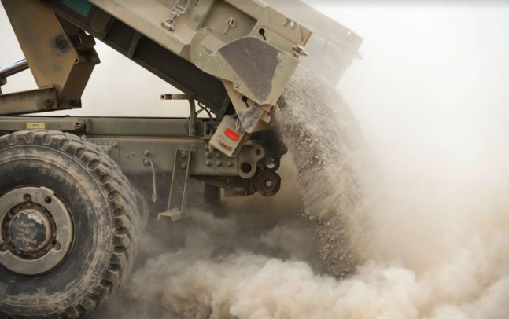
ექსპლუატაციის ეტაპი
გამონაბოლქვის და მტვრის გავრცელების შემცირების მიზნით მშენებლობის ეტაპზე საჭიროა გატარდეს შემდეგი შემარბილებელი ღონისძიებები:
მანქანების ძრავების ჩაქრობა ან მინიმალურ ბრუნზე მუშაობა, როცა არ ხდება მათი გამოყენება;
მოძრაობის ოპტიმალური სიჩქარის დაცვა (განსაკუთრებით გრუნტიან გზებზე);
მშრალ ამინდში მტვრის ემისიის შესამცირებლად საჭირო ღონისძიებების გატარება (მაგ. სამუშაო უბნების მორწყვა, ნაყარი სამშენებლო მასალების შენახვის წესების დაცვა და სხვა);

Slide 22
მტვერი სამშენებლო მოედნიდან

Slide 23
გზების მორწვა მშენებლობის დროს

Slide 24
ხმაურის გავრცელება და მოსალოდნელი ზემოქმედება
ხმაურის გავრცელების დონეების მინიმიზაციის მიზნით მშენებლობის ეტაპზე მიზანშეწონილია გატარდეს შემდეგი შემარბილებელი ღონისძიებები:
მანქანა-დანადგარების ტექნიკური გამართულობის უზრუნველყოფა;
ხმაურიანი სამუშაოების წარმოება მხოლოდ დღის საათებში;
საჭიროების შემთხვევაში პერსონალის უზრუნველყოფა დაცვის საშუალებებით (ყურსაცმები);
საჩივრების შემოსვლის შემთხვევაში მათი დაფიქსირება/აღრიცხვა და სათანადო რეაგირება.
გზის ექსპლუატაციის ეტაპზე წარმოიქმნება სხვადასხვა ტიპის ხმაური, კერძოდ:
მანქანის ძრავებით გამოწვეული ხმაური;
საბურავის გზასთან ხახუნით წარმოქმნილი ხმაური;
ხმოვან სიგნალებს.

Slide 25
ნარჩენები
მშენებლობის ეტაპზე მოსალოდნელია გარკვეული რაოდენობის სახიფათო, არა სახიფათო და ასევე საყოფაცხოვრებო ნარჩენების წარმოქმნა.
ინერტული ნარჩენებიდან აღსანიშნავია:
მიწის სამუშაოების დროს ამოღებული გრუნტი თხრილებში უკუჩაყრის შემდეგ;
ინერტული და სამშენებლო მასალების ნარჩენები;
ლითონების ჯართი;
ელექტროსადენების ნარჩენები;
ხის მასალების ნარჩენები;
მცენარეული ნარჩენები;
საყოფაცხოვრებო ნარჩენები და სხვა.
სახიფათო ნარჩენებიდან მნიშვნელოვანია:
ნავთობით დაბინძურებული ჩვრები და სხვა საწმენდი მასალები;
შედუღების ელექტროდების ნარჩენები;
სატრანსპორტო საშუალებების ზეთის ფილტრები;
ნავთობპროდუქტებით დაბინძურებული გრუნტი და სხვა.

Slide 26
საყოფაცხოვრებო ნარჩენები
სახიდე გადასასვლელის მშენებლობის დროს სხვა ნარჩენებთან ერთად მოსალოდნელია წარმოქმნას საყოფაცხოვრებო ნარჩენები.
საყოფაცხოვრებო ნარჩენები შეგროვდება სამშენებლო ბაზების ტერიტორიაზე, სპეციალურ კონტეინერებში. დაგროვების შესაბამისად საყოფაცხოვრებო ნარჩენები გატანილი იქნება ადგილობრივი მუნიციპალიტეტის ნაგავსაყრელზე.

Slide 27
შემარბილებელი ღონისძიებები
მშენებლობის ეტაპზე მშენებელი კონტრაქტორი ვალდებულია უზრუნველყოს ნარჩენების მართვის გეგმით გათვალისწინებული ღონისძიებების შესრულება, მათ შორის:
ჯართის ჩაბარება ჯართის მიმღებ პუნქტებში;
საყოფაცხოვრებო ნარჩენები განთავსდება ადგილობრივი მუნიციპალიტეტის ნაგავსაყრელზე;
სახიფათო ნარჩენების დროებითი განთავსებისათვის სამშენებლო ბანაკის ტერიტორიაზე და სამშენებელო უბნებზე განთავსდება სპეციალური მარკირების მქონე ჰერმეტული კონტეინერები. სახიფათო ნარჩენების დასაწყოებებისათვის სამშენებლო ბანაკის ტერიტორიაზე მოეწყობა სპეციალური სასაწყობო სათავსი;
ნარჩენების მართვისათვის გამოყოფილი იქნას სათანადო მომზადების მქონე პერსონალი (გარემოსდაცვითი მმართველი);
სახიფათო ნარჩენების გატანა შემდგომი მართვის მიზნით მოხდება მხოლოდ ამ საქმიანობაზე სათანადო ნებართვის მქონე კონტრაქტორის საშუალებით.

Slide 28
ნიადაგის ჰუმუსოვანი ფენის დასაწყობაბა

Slide 29
ინერტული მასალის უსისტემო დასაწყობება

Slide 30
მოწესრიგებული ინერტული მასალის დასაწყობება

Slide 31
მერქნული რესურსების უსისტემო დასაწყობება

Slide 32
მერქნული რესურსის მოწესრიგებული დასაყობება

Slide 33
კომუნალური ნარჩენები ბანაკის უკან

Slide 34
ნარჩენების მენეჯმენტი სამშენებლო მოედანზე

Slide 35
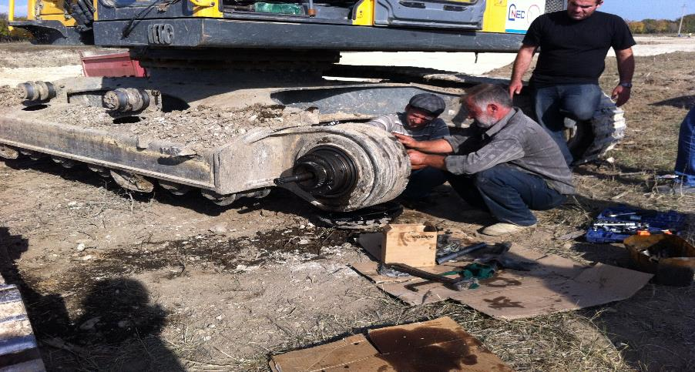
ნიადაგის დაბინძურება ტრანსპორტის რემონტის დროს

Slide 36
მადლობა ყურადღებისათვის!

